Slide 1



Основы российской государственности
Лекция 3.
Панькова Наталья Михайловна
к.ф.н., доцент Отделения социально-гуманитарных наук
Школа общественных наук НИ ТПУ

Slide 2
Раздел 2. Российское государство-цивилизация
Лекция 3. Цивилизационный подход к изучению истории общества

Slide 3
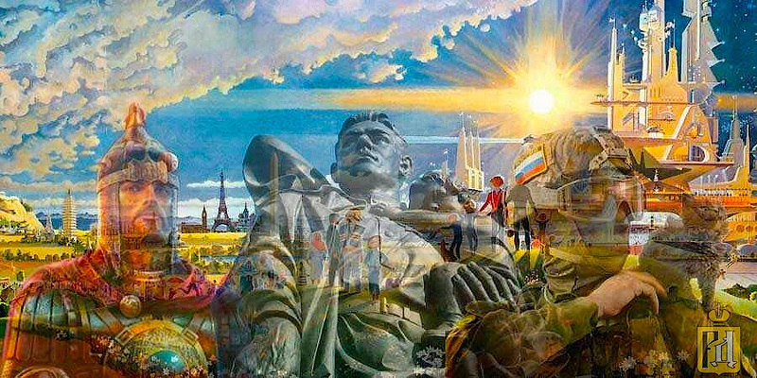
ВОПРОСЫ:
Что такое цивилизация?
Понятие общественного прогресса и его виды
Подходы к изучению развития общества

Slide 4
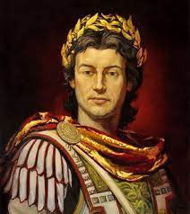
1. Что такое цивилизация?
Сам термин «цивилизация» происходил от латинского civitas – город, сообщество свободных горожан (или по-гречески «полис»).
Жители отдельных городов поначалу могли воевать друг с другом, но при этом они понимали, что принадлежат к одной культуре, которую позже стали называть культурой античной, или Античностью.
Позже, когда весь мир этих городов объединялся под единой властью (Империя Александра Македонского, Римская империя)
Александр Македонский

Slide 5
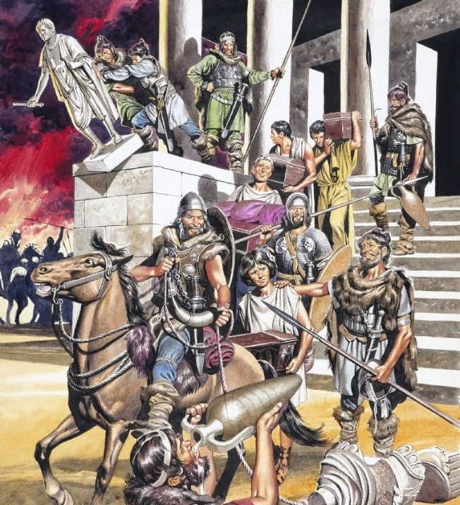
Полноправные жители этих держав продолжали считать себя единым «городом», обладающим общим политическим устройством, в котором проживали носители высокой культуры и «правильных», «городских» нравов, словом – люди цивилизованные.
Они противопоставляли себя окружению, народам чуждым цивилизации, то есть культуры, «правильному» политическому строю и нравам, да и вразумительной человеческой речи – их язык груб и непонятен, они лишь издают бессмысленные звуки:«бар-бар», поэтому и зовутся они варварами.

Slide 6
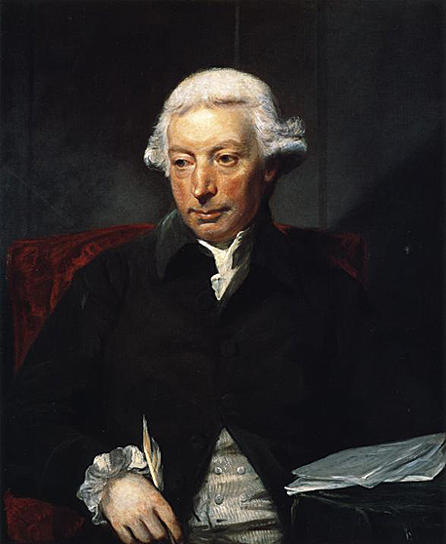
Выдающийся представитель шотландского Просвещения, историк и философ Адам Фергюсон внес значительный вклад в разработку понятия «цивилизация».
В работе «Опыт истории гражданского общества» (1767) Фергюсон предпринял попытку выявить механизмы социального прогресса и определить характер современного общества.
Считается, что он впервые в англоязычной философской мысли применил понятие «цивилизация» в контексте анализа развития человечества.
Адам Фергюсон (1723 - 1816)

Slide 7
А. Фергюсон выдвинув идею, что цивилизованными являются народы, сумевшие преодолеть примитивное состояние дикости и варварства на основе развития производства и появления права собственности.
В период варварства среди факторов, оказывающих влияние на сознание и поведение людей, мощной силой становится собственность.
Она стимулирует развитие торговли, ремесла, появление профессий и создает основу для жизни и развития народов на новом уровне.
В итоге общество переходит от варварства к цивилизации.
Чем больше в нём рациональности и прогресса, тем более оно цивилизовано.
Цивилизация
Возникновение письменности и государства
Варварство
Производящий способ хозяйствования
(земледелие, скотоводство, керамика)
Дикость
Присваивающий способ хозяйствования
(охота, рыболовство, собирательство)

Slide 8
А. Фергюсон утверждал, что все народы проходят один исторический путь: от дикости к варварству, где появляется собственность, а затем к цивилизации, с развитыми государственными институтами, законодательством, коммерческим обществом и высокой культурой.
Однако делают это они с разной скоростью, а могут и вовсе пойти назад, как это случилось с Римом и Карфагеном.
Неравномерность развития у разных народов объясняется различными факторами, не в последнюю очередь климатическими.
Для А. Фергюсона важно состояние морали и добродетели в современном ему обществе.
На фоне прогресса торговли и предпринимательства возможно развитие коррупции, разобщенности индивидов и падение интереса к общественному благу, а разделение труда может стать причиной как возвышения, так и упадка того или иного социума.

Slide 9
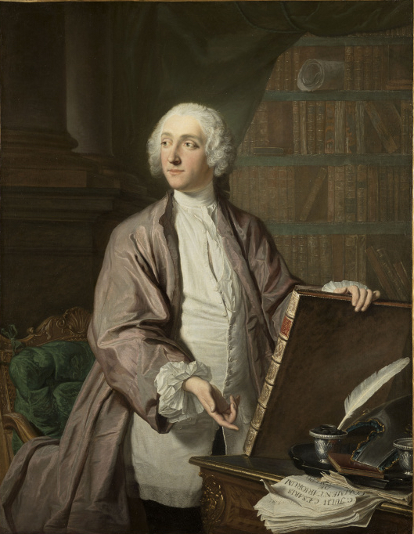
Цивилизация
Слово «цивилизация» появилось в англо- и франкоязычной литературе середины XVIII в.
Впервые его употребил маркиз Виктор Мирабо.
Он связывал цивилизованность с вежливостью, галантностью, соблюдением правил приличия, поддержанием норм поведения.
Это понимание цивилизации как цивилизованности в какой-то мере сохраняется до сих пор.

Slide 10
Цивилизационный подход дает возможность взглянуть на историю через его базовое понятие - цивилизация (от лат. Civili – гражданский, государственный).
«Цивилизация» - многозначный термин, его можно понимать по-разному:
как уровень развития всего человечества, который противопоставляется варварству
как самостоятельное общество (или крупное государство), имеющие совокупность политических, государственных, религиозных, экономических, культурных и социальных традиций, морали, ценностей и мировоззрения;
как совокупность материально-технических и духовных достижений человечества.
В рамках курса будем придерживаться следующего определения:
Цивилизация – это понятие, служащее для обозначения определённой стадии исторического прогресса и ценностей гражданского общества, основанного на началах разума, справедливости и законности.

Slide 11
Есть и еще одна из особенностей понятия «цивилизация».
От всех других общностей цивилизация отличается степенью укорененности в истории.
И государство, и нацию можно создать волевым актом. Например, декретом, как это случилось со многими нациями, образованными на окраинах Российской империи после ее крушения. Это потом, задним числом, они будут настаивать на своем изначальном, вековечном существовании, выискивая своих мифических предков и конструируя национальную историческую память в меру сил и способностей своих идеологов.
Цивилизацию же создать или придумать нельзя. Она является результатом долгого развития.

Slide 12

Конечно, она претерпевает постоянные изменения под действием внутренних процессов, за счет заимствования или иных форм внешнего воздействия.
Но при этом цивилизация сохраняет свою самобытность, продолжая ориентироваться в первую очередь на себя.
Приживаются только те внешние заимствования, которые носят прагматический характер.

Slide 13
Существуют государства-цивилизации, такие, например, как Индия Китай, Россия, Япония. Они опираются на солидное историческое наследие, общность культуры, традиции организации политической системы, общие моральные ценности.
Но есть и цивилизации, включающие в себя совокупность национальных государств. Классический пример – Европейская цивилизация или шире – Западная цивилизация, куда входят помимо Европы, США и Канады еще и Австралия с Новой Зеландией.
Часто говорят об Исламской цивилизации, иногда – о Латиноамериканской цивилизации, реже о цивилизации Африканской, объединяя этим словом страны континента южнее Сахары.

Slide 14
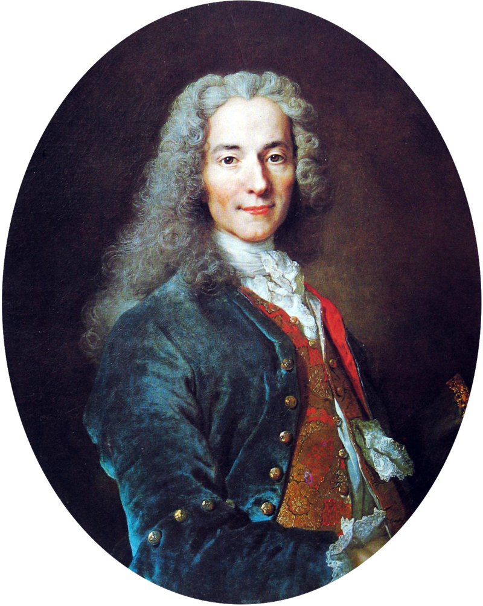
2. Понятие общественного прогресса
Проблема направленности общественных изменений зародилась еще в древности, но актуальна и сегодня.
Философия истории
Термин принадлежит французскому просветителю Франсуа Вольтеру (1694 - 1778)

Slide 15
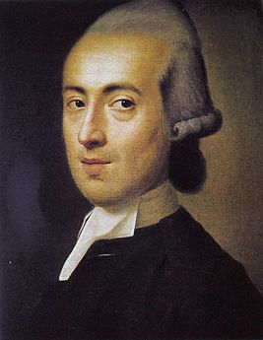
Вопрос о существовании общих законов исторического развития в современном понимании поставил немецкий просветитель Иоганн Готфрид Гердер (1744 - 1803) в работе «Идеи к философии истории человечества» (1784).
«Человечество в своём развитии подобно отдельному индивиду: оно переживает периоды молодости и дряхлости, - с гибелью античного мира оно узнало свою первую старость, с веком Просвещения стрелка истории вновь совершила свой круг»

Slide 16

Виды общественного развития
Прогресс (лат. Progressus - движение вперёд, успех) - направление развития от низшего к высшему, поступательное движение вперед, к лучшему.
Регресс - тип общественного развития, противоположный прогрессу, переход от более высоких форм к более низким, понижение уровня организации, упрощение способа организации, уменьшением внутренних связей, упрощение.
Социальный прогресс - глобальный, всемирно-исторический процесс восхождения человеческих обществ от примитивных состояний (дикости) к вершинам цивилизованного состояния, основанного на высших научно-технических, политико-правовых, нравственно-этических достижениях.

Slide 17
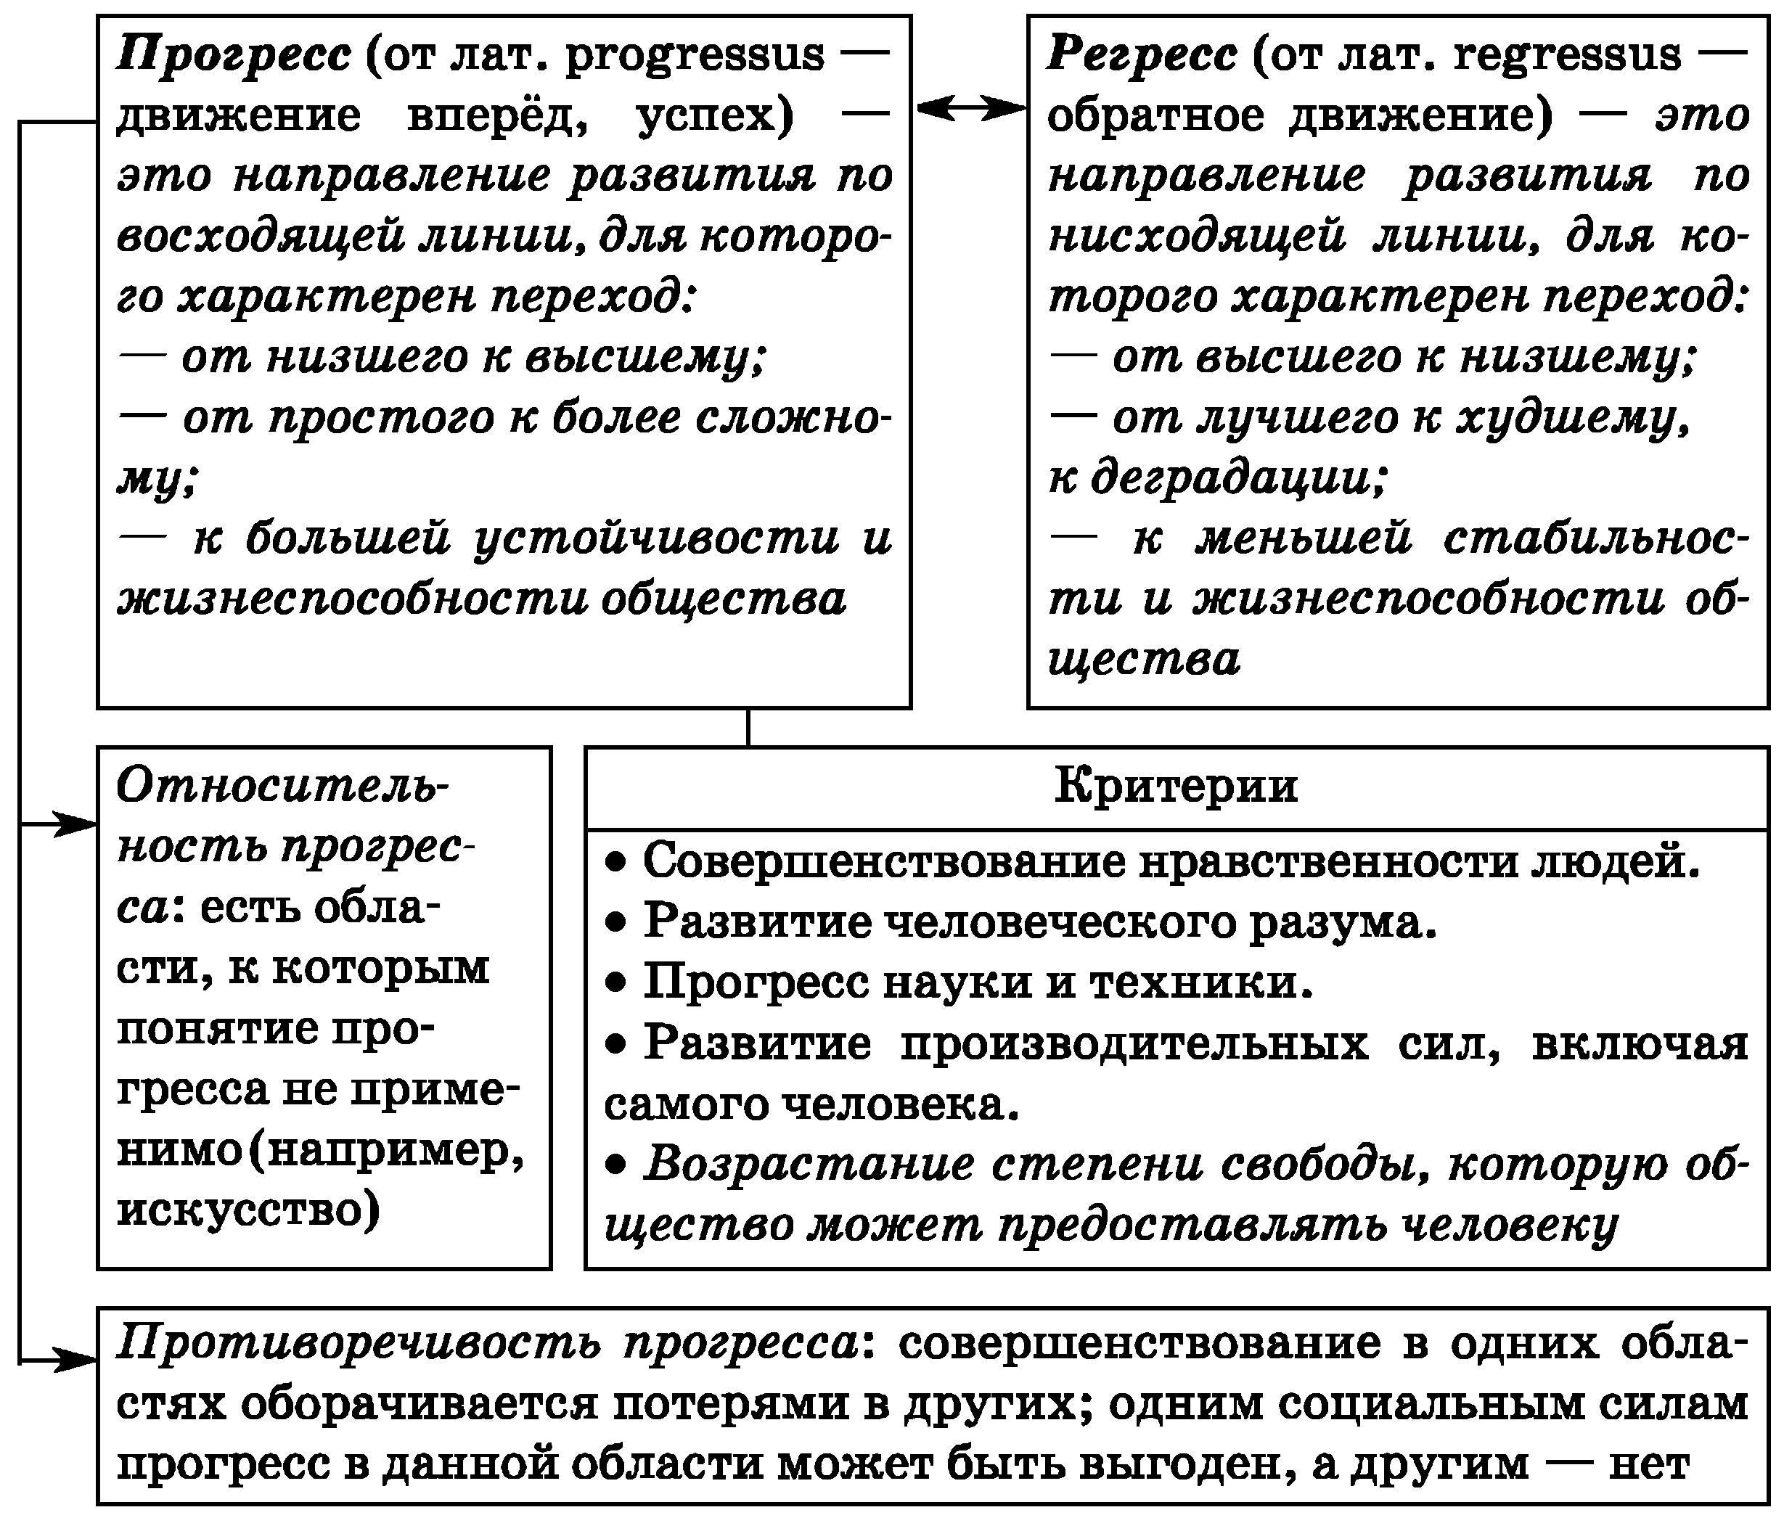

Slide 18
Прогресс - равномерное развитие следующих трех составляющих:
социальной - процесс приближения общества к свободе и справедливости, ликвидации естественных причин, мешающих такому приближению
материальной - процесс наиболее полного удовлетворения материальных потребностей всех людей, ликвидации технических ограничений для такого удовлетворения
научной - процесс непрерывного, расширяющегося и углубляющегося познания окружающего мира, его освоение, как в микрокосмос, так и в макро-, освобождение познания от рамок экономической целесообразности

Slide 19
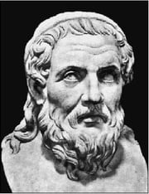
История развития общества
Гесиод в поэме «Труды и дни» предпринял первую попытку периодизации истории регрессивного типа (с позиций мифологического мировоззрения в античное время).
Вектор направленности истории - от космоса к хаосу через пять последовательных веков:
золотой век
век серебра
век меди
век героев
век железа
Потенциальная возможность возвращения к «золотому веку» через очищение от грехов прошлого (круговорот)

Slide 20
3. Подходы к пониманию развития общества
В науке существуют 3 основных подхода к развитию общества - линейный и циклический.
Линейное развитие может идти разными путями - эволюционным и революционным
Предполагается взгляде на мировую историю как на единый процесс поступательного развития человечества от низших ступеней к высшим.
История делится на определённые стадии (ступени, этапы) в зависимости от уровня развития производительных сил, техники, технологий, экономики.

Slide 21
Основным достоинством данных подходов является возможность увидеть общие закономерности в историческом развитии различных народов, показать историю человеческого общества как единый процесс, предложить общую периодизацию истории.
В то же время в процессе выделения этапов в развитии общества многие процессы рассматриваются упрощённо (в первую очередь те, которые касаются духовной жизни общества, развития культуры), мало внимания уделяется своеобразию развития различных обществ и народов.

Slide 22
Концепции линейного развития общества
Эволюционные:
Концепция философии истории Г.Гегеля
Концепция линейного развития Г.Спенсера
Революционная
Формационный подход К.Маркса

Slide 23
Развитие общества может идти эволюционным или революционным путем.
Эволюция - это постепенное развитие общества, которое может ускоряться государством с помощью реформ.
Реформа - это такой вид развития общества, который предполагает изменение формы, незначительно затрагивая содержание.
Революция - это радикальные изменения в обществе, которые полностью меняют сложившиеся устои, происходящие под влиянием недовольных слоев населения.
Наиболее полный анализ эволюционного подхода был сделан Г.Гегелем и Г. Спенсером

Slide 24
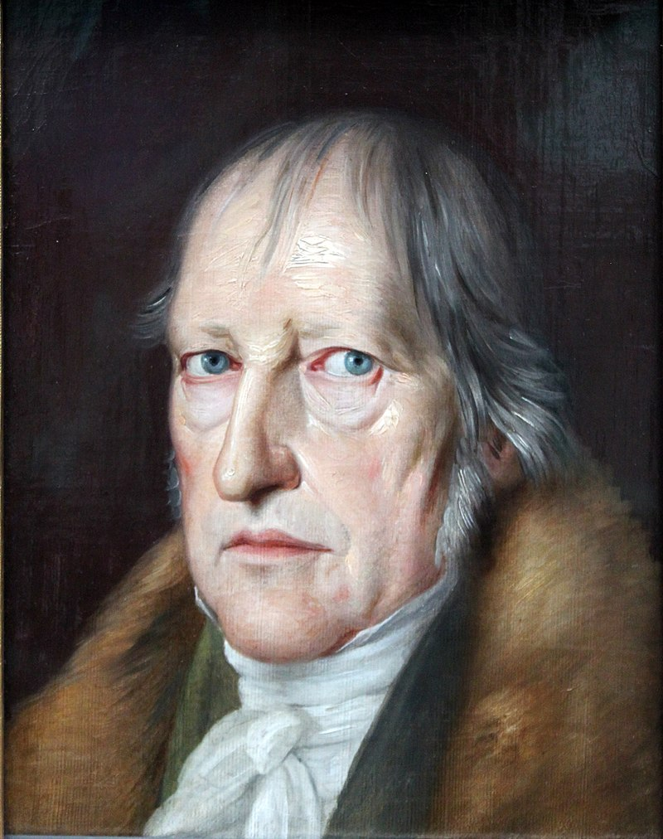
Теории эволюционного типа. Г.Гегель
«Лекции по философии истории»
(написаны в 1822-1830 гг.)
История является единым процессом развёртывания абсолютной идеи.
Исторические формации имеют как сходства, так и различия и представляют собой различные ступени развития идеи.
Георг-Вильгельм-Фридрих Гегель
(1770 - 1831)

Slide 25
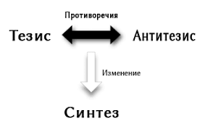
Диалектический подход
Диалектика определяет все исторические изменения.
Наилучшим способом можно понять историю, если рассматривать развитие государств в процессе развития, в движении.
Тезис - Отдельно взятое государство.
Антитезис - Государство само порождает свою противоположность по мере развития.
Синтез - Тезис и антитез вступают в конфликт, и в конечном итоге, в результате борьбы появляется новая цивилизация, находящаяся на более высоком уровне, чем оба образования, ей предшествующие.
В синтезе заключено самое ценное, что было в них. Смысл истории по Гегелю есть прогресс в сознании свободы.

Slide 26
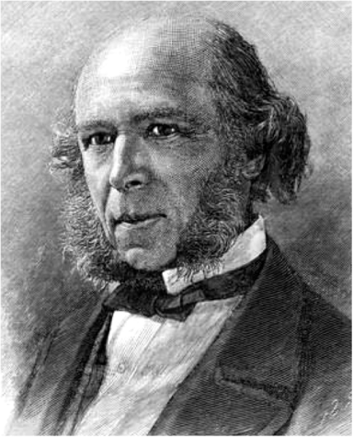
Теории эволюционного типа. Г.Спенсер
Герберт Спенсер распространил идею эволюции на все без исключения явления и процессы в природе и обществе - космические, химические, биологические и социальные.
Спенсер считал, что даже психология и культура естественны по происхождению и поэтому все естественное и природное развивается по законам природы, а следовательно эволюции.
Общество, будучи формой природного бытия, подчиняется тем же законам эволюции.
Герберт Спенсер
(1820-1903)

Slide 27
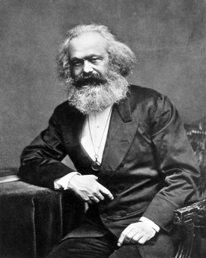
Революционный подход. Карл Маркс
Исторический материализм - направление философии истории, разработанное К. Марксом и Ф.Энгельсом.
Историю человеческих обществ следует изучать в динамике и взаимосвязи, поскольку она является частным случаем всеобщего естественного исторического процесса.
Это направление продолжает философию истории Г.Гегеля
Единица исторического развития – общественно-экономическая формация – исторически сложившийся тип общества, основой которого является способ производства.
Карл Маркс
(1818 - 1883)

Slide 28
История человечества едина.
Закономерный процесс смены общественно-экономических формаций
Источник развития общества – изменения в базисе
БАЗИС:
Средства производства - совокупность средств и предметов труда, используемых человеком в процессе производства материальных благ.
Производительные силы – средства производства и трудящиеся на них люди
Производственные отношения – отношения, возникающие между людьми в процессе производства
Надстройка:
Государство, социальные и общественные институты

Slide 29
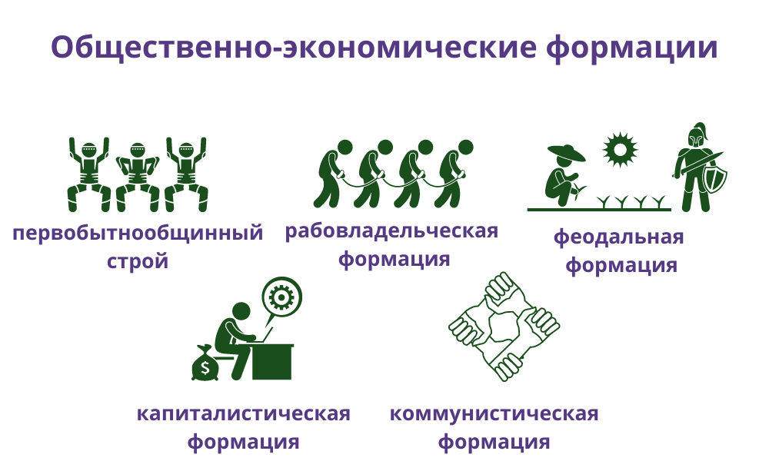
Смена формаций - революция
5. Коммунистическая
Социалистическая
4. Капиталистическая
3. Феодальная
2. Рабовладельческая
1. Первобытнообщинный строй

Slide 30
Этапы развития формации
Прогрессивный – производственные отношения стимулируют развитие производственных сил
Зрелый – производственные отношения соответствуют производственным силам
Регрессивный – производственные отношения тормозят развитие производственных сил
Третий этап – обострение отношений между общественным характером производства и частной или личной формой собственности

Slide 31
Примеры социальной революции можно найти в истории любой станы.
Иногда они приводят к неожиданным последствиям, т.к. при свержении существующей власти открывается пространство для многих людей, желающих стать лидером. И часто их действия направлены на достижение собственных целей, а не на интересы страны.
Потребности общества могут остаться без внимания.
Революция разрушает привычные связи, поэтому в большинстве случаев ведет к усилению экономического кризиса.
Например, распад СССР 1991 г. можно отнести к социальной революции. Смена власти, изменение формы хозяйствования, переход от социализма к капитализму привели к экономическому кризису, который растянулся на десятилетие!

Slide 32

Реформа - это целенаправленное преобразование отдельной стороны общественной жизни, которые организуются и направляются властью.
Проблемы, возникающие в обществе, могут подтолкнуть политических лидеров к мысли о переменах.
Начинается рассмотрение вопросов преобразования общества, прогнозируются возможные результаты.
После окончательного принятия решения издается документ, подкрепляющий условия реформы с правовой точки зрения.
Например: указы президента, постановления правительства
Часто проведение реформ связано со сложностями - преобразование общества требует больших финансовых вложений, вызывают дискомфорт, связанный с отсутствием привычных форм взаимодействия.

Slide 33
Концепции циклического развития
Теория локальных культур (О. Шпенглер)
Теория циклических цивилизаций (А. Тойнби)
Теория культурно-исторических типов
(Н.Я. Данилевский)

Slide 34
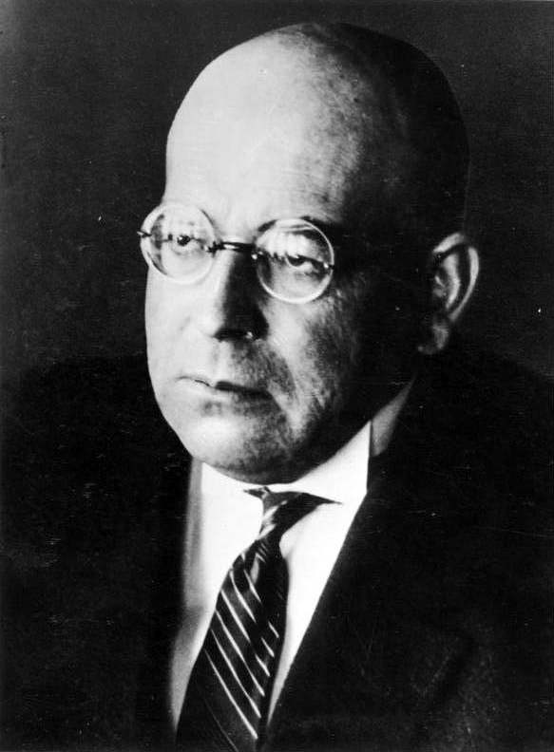
Теория локальных культур
Труд: «Закат Европы»
Отвергает общепринятую условную периодизацию истории на «Древний мир - Средние века - Новое Время» и предлагает циклическую историю возникновения, расцвета и гибели многочисленных самобытных и неповторимых культур.
История - ряд независимых друг от друга культур, проживающих, подобно живым организмам, периоды зарождения, становления и умирания.
Культура – совокупность религий, традиций, материальной и духовной жизни
«Каждая культура проходит возрастные ступени отдельного человека. У каждой есть свое детство, своя юность, своя зрелость и старость»
Освальд Шпенглер
(1880-1936)

Slide 35

В жизни каждой из культур Шпенглер выделяет две основные фазы развития – восходящую (культура в узком смысле слова) и нисходящую (цивилизация).
Первая фаза характеризуется развитием всех сфер культуры, искусства, вторая – их «закостенением», расцветом техники, городов-мегаполисов, появлением массовой, технологически ориентированной культуры.
К числу «великих культур», уже реализовавших свои потенции, Шпенглер относит китайскую, вавилонскую, египетскую, индийскую, античную, византийско-арабскую, западную, культуру майя, а также «пробуждающуюся» русско-сибирскую.
Уникальность каждой культуры обеспечивается своеобразием её «души»
Время жизни одной культуры 1100 лет.
Цивилизация – смерть культуры!

Slide 36
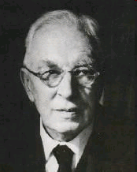
Теория циклических цивилизаций
Труд: «Постижение истории»
История – нелинейный процесс зарождения, жизни, гибели несвязанных цивилизаций
Всемирная история - система условно выделяемых цивилизаций, проходящих одинаковые фазы от рождения до гибели и составляющих ветви «единого дерева истории».
Арнольд Тойнби
(1889-1975)

Slide 37
Цивилизация - замкнутое общество, характеризующееся при помощи двух основных критериев:
1) религия и форма её организации
2) территориальный признак, степень удалённости от того места, где данное общество первоначально возникло.
Тойнби выделяет 21 цивилизацию
В некоторых случаях сменяющие друг друга цивилизации образуют последовательности.
Последними членами последовательностей являются ныне живущие цивилизации.
Причина возникновения цивилизации – увеличение числа потребностей человека.

Slide 38
Механизм развития цивилизации
Вызов Ответ
Творческое меньшинство инертное большинство
(пролетариат)
Смысл цивилизации в том, что сопоставимые единицы (монады) истории проходят сходные этапы развития.
Успешно развивающиеся цивилизации проходят стадии генезис, роста, надлома и распад.
Творческое меньшинство цивилизации способно находить ответы на вызовы природного мира и человеческой среды, меньшинство – поддерживать идею (мимесис - подражание)

Slide 39
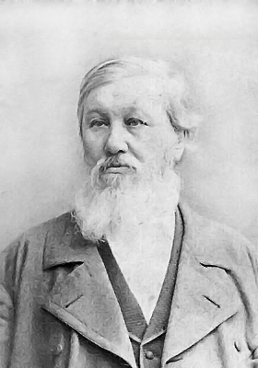
Теория культурно-исторических типов
Труд: «Россия и Европа», 1871
Данилевский в своей работе отрицал существование единого мирового исторического процесса и предлагал принцип деления стран и народов на культурно-исторические типы: египетский, китайский, ассиро-вавилоно-финикийский, индийский, иранский, еврейский, греческий, римский, аравийский и германо-романский или европейский.
Россия со славянством составят в скором времени новый, отличный от Европы, культурно-исторический тип.
Выделял четыре основных направления культурно-исторической деятельности: религиозное, собственно культурное, политическое и социально-экономическое.
Николай Яковлевич Данилевский

Slide 40
Различные культурно-исторические типы сосредоточивали свои силы на одном из этих направлений (евреи – на религии, греки – на культуре и т.д.), и только России и славянству предстоит равномерно развить все четыре сферы человеческой деятельности и осуществить полную “четырех основную” культуру.
Исследователь считал, что культурно-исторические типы не связаны друг с другом.
Начала цивилизации одного культурно-исторического типа не передаются народам другого типа; каждый тип вырабатывает их для себя при большем или меньшем влиянии чуждых ему предшествовавших или современных цивилизаций

Slide 41
Теории развития общества
Теория массового общества (Хосе Ортега-и-Гассет)
Теория тоталитарного общества (Ханна Аренд, Э.Юнгер, К.Манкгейм)
Теория индустриального общества (Теодор Адорно)
Теория постиндустриального и информационного общества (Дэниел Белл, Элвин Тоффлер)
Стадиальное развитие общества (Уолт Ростоу)
Теория географического детерминизма (Владимир Иванович Вернандский)
Пассионарная теория этногенеза (Лев Гумилёв)
Теория модернизации (Френсис Фукуяма)

Slide 42

САМОСТОЯТЕЛЬНАЯ РАБОТА:
Термин «Философия истории» ввел в науку этот ученый.
Прогресс отмечается в 3 состояниях. Назовите их.
Понять историю человечества можно только в движении, как последовательное прохождение 3 стадий – тезис, антитезис и синтез. Кто автор этого подхода?
Кто применил формационный подход к изучению общества?

Slide 43

САМОСТОЯТЕЛЬНАЯ РАБОТА:
Термин «Философия истории» ввел в науку этот ученый. – Франсуа Вольтер
Прогресс отмечается в 3 состояниях. Назовите их. – социальный, материальный, научный
Понять историю человечества можно только в движении, как последовательное прохождение 3 стадий – тезис, антитезис и синтез.
Кто автор этого подхода? – Георг Гегель
Кто применил формационный подход к изучению общества? – Карл Маркс

Slide 44
Самостоятельная работа:
«Отсутствие вызовов означает отсутствие стимулов к росту и развитию. Традиционное мнение, согласно которому благоприятные климатические и географические условия, безусловно, способствуют общественному развитию, оказывается неверным. Наоборот, исторические примеры показывают, что слишком хорошие условия, как правило, поощряют возврат к природе, прекращение всякого роста».
А. Тойнби «Постижение истории»
Согласны ли вы с позицией автора? Аргументируйте свой ответ.

Slide 45


СПАСИБО ЗА ВНИМАНИЕ!
Панькова Наталья Михайловна
к.ф.н., доцент
Отделения социально-гуманитарных наук
Школы общественных наук
pankova_natalia@tpu.ru

